Slide 1


Математика
Сьогодні
Урок
№104
Перевіряємо свої досягнення з теми «Додавання і віднімання в межах 10. Задача»

Slide 2
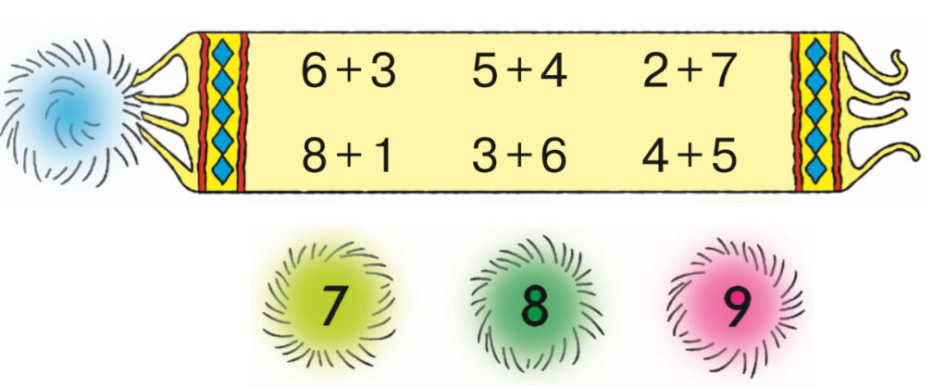
Сьогодні
08.04.2022
Відшукай помпон, який «відірвався» від шарфа.
Підручник.
Сторінка
107

Slide 3
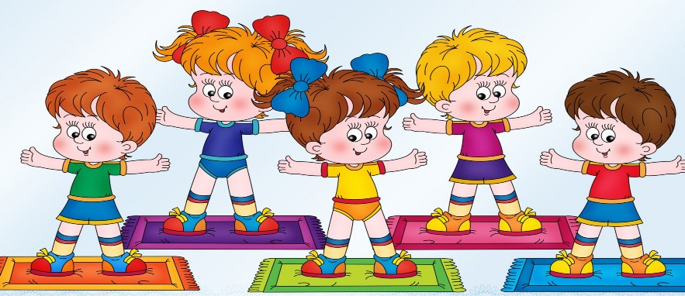
Сьогодні
08.04.2022
Рухлива вправа.

Slide 4
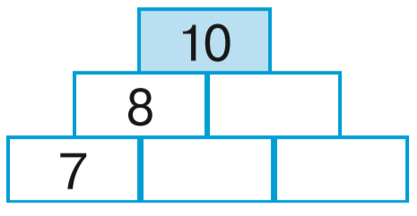
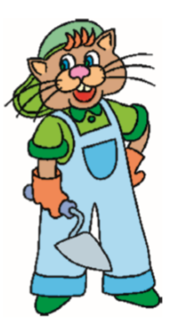


Сьогодні
08.04.2022
Доповни числа в кожному ряді до 10.
Підручник.
Сторінка
107

Slide 5
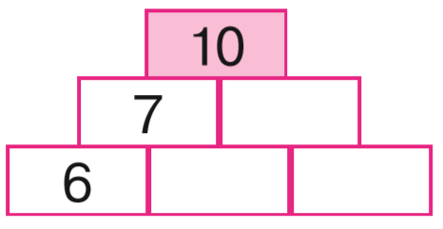


Сьогодні
08.04.2022
Доповни числа в кожному ряді до 10.
Підручник.
Сторінка
107

Slide 6
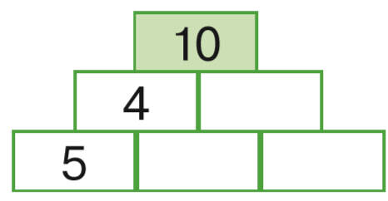



Сьогодні
08.04.2022
Доповни числа в кожному ряді до 10.
Підручник.
Сторінка
107

Slide 7
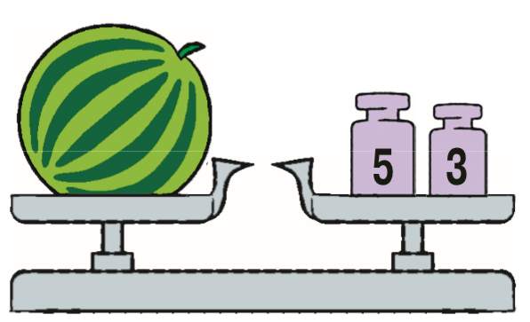
Сьогодні
08.04.2022
Визнач масу.
8 кг
Підручник.
Сторінка
107

Slide 8
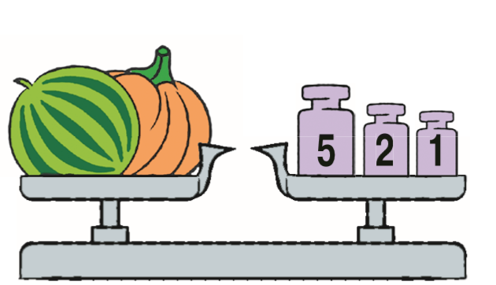
Сьогодні
08.04.2022
Визнач масу.
8 кг
Підручник.
Сторінка
107

Slide 9
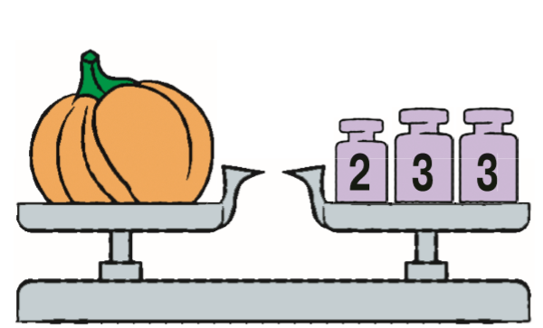
Сьогодні
08.04.2022
Визнач масу.
8 кг
Підручник.
Сторінка
107

Slide 10




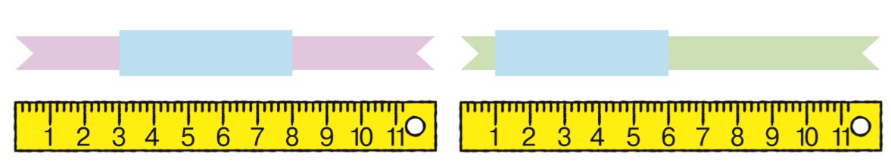
Сьогодні
08.04.2022
Визнач, скільки сантиметрів стрічки за блакитним чотирикутником .
Підручник.
Сторінка
107

Slide 11
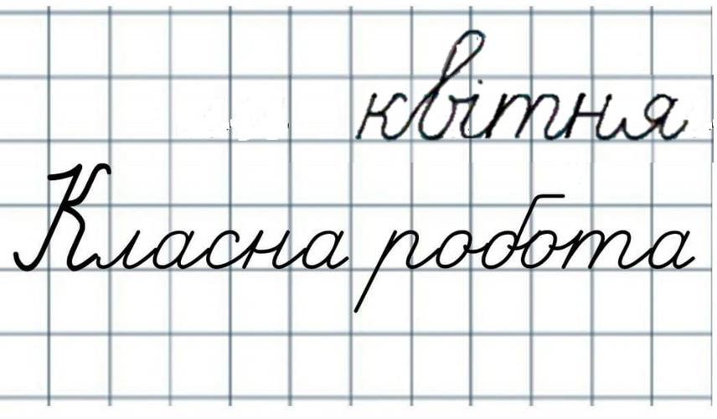
Робота в звичайному зошиті.

Slide 12
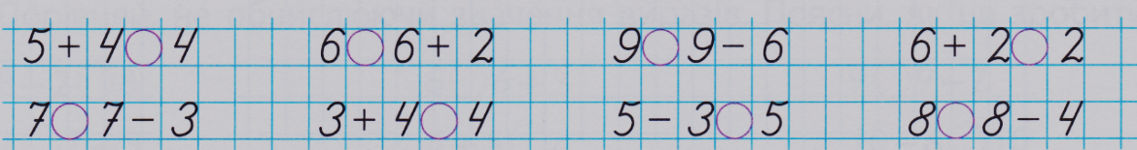

Порівняй, не обчислюючи значення виразів. Запиши в робочий зошит.

Slide 13
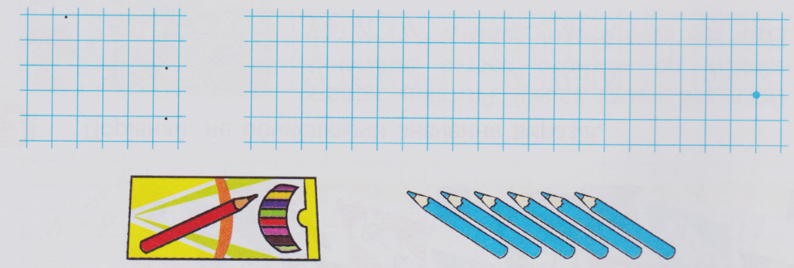
Сьогодні
08.04.2022
Розв'яжи задачу та запиши в зошит.
У Лесі олівців, в а Сашка на 4 олівці менше, ніж у Лесі. Скільки олівців у Сашка?

Slide 14
Сьогодні
08.04.2022
(для відкриття інтерактивного завдання натисніть на зелений прямокутник)
Відкрити онлайнове інтерактивне завдання

Slide 15



Сьогодні
08.04.2022
Рефлексія.

